Slide 1
Verschijnselen bij lopende golven
Buiging
Interferentie

Slide 2
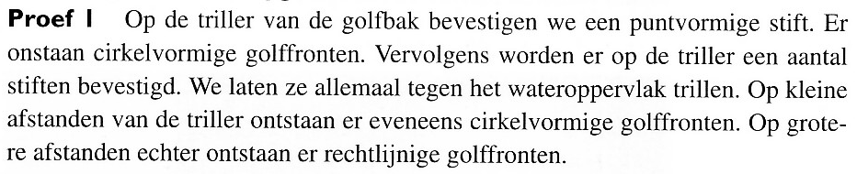
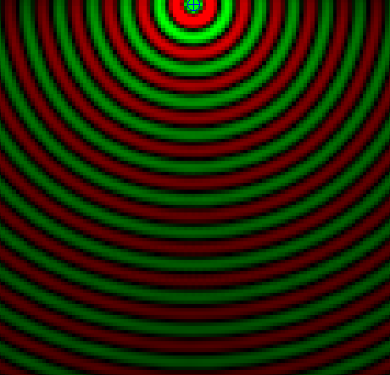
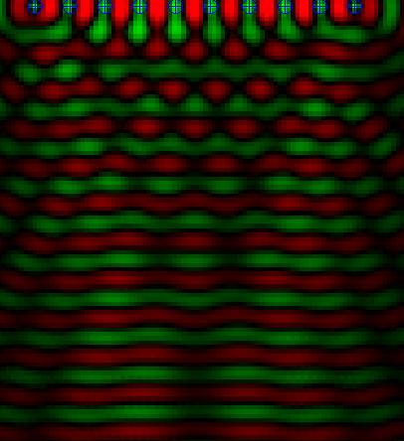
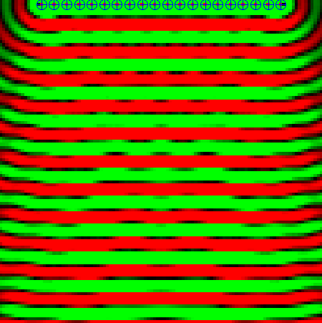
BUIGING: Het beginsel van Huygens
goo.gl/JnFeAu
http://www.falstad.com/ripple
Notes:
https://drive.google.com/file/d/0B-XSRSRi1-3Nbkw4SFA5NXpnaHM/view?pli=1&resourcekey=0-NERhDKt1JyL7J74fN47Ntw

Slide 3
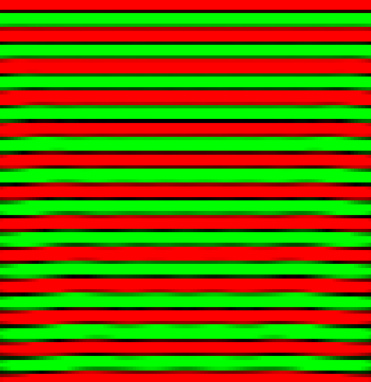
Het beginsel van Huygens

Slide 4
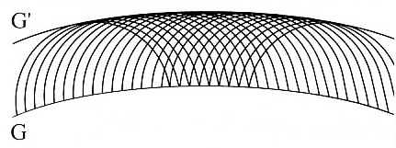
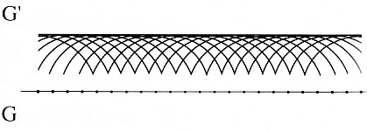


Het beginsel van Huygens
Beginsel van Huygens: Elk punt van golffront gedraagt zich als puntbron waaruit zich trillingen voortplanten.
omhullende construeren aan golffronten die vanuit ‘puntbronnen’ vertrekken → nieuw golffront G’ afleiden uit golffront G.

Slide 5
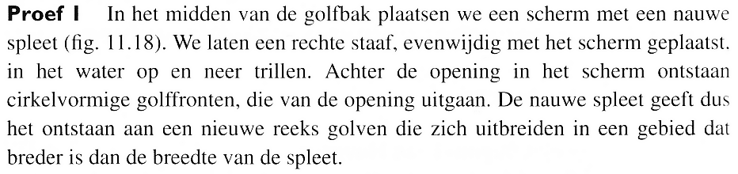
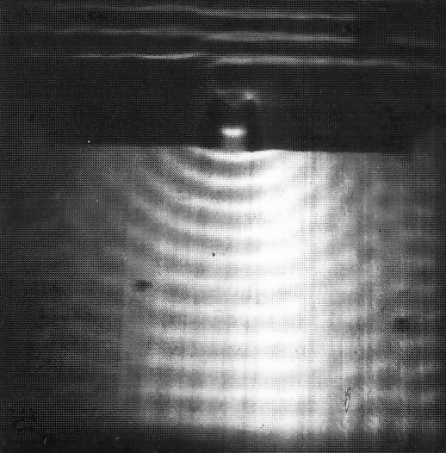
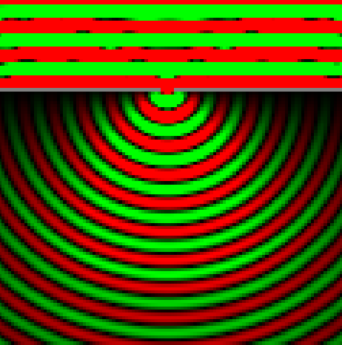
Buigingsverschijnsel
http://www.falstad.com/ripple

Slide 6
Buigingsverschijnsel
Buiging of diffractie: golf valt in op scherm met kleine opening → voortplanting niet alleen in richting van golfstralen die door opening gaan, maar in alle richtingen → golven worden afgebogen.
Verklaring: Beginsel van Huygens → kleine opening → puntbron.

Slide 7
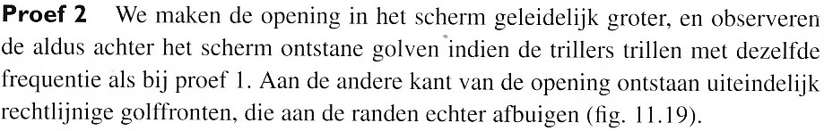
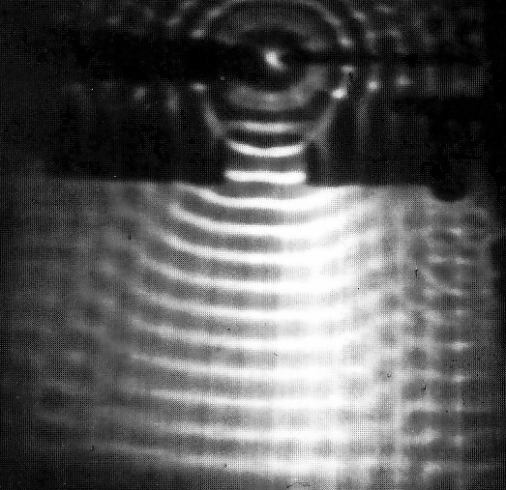
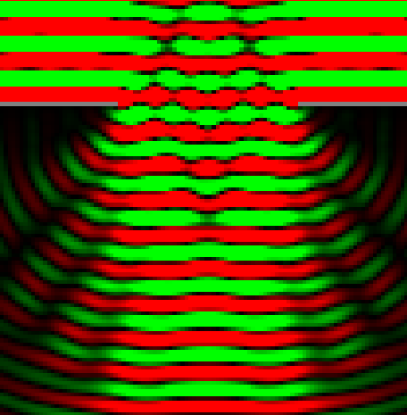
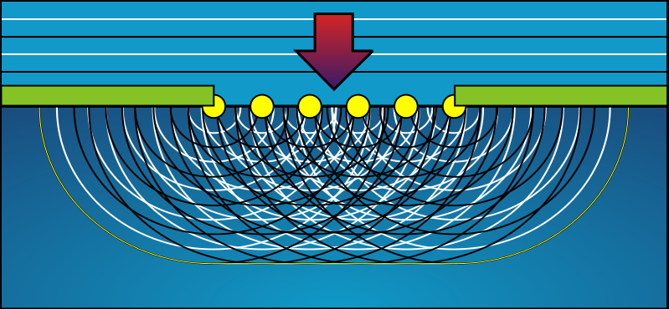
Buigingsverschijnsel

Slide 8

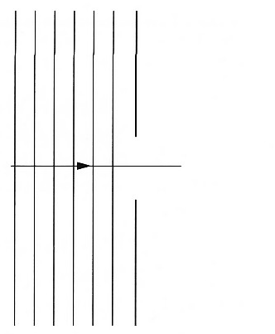
Opdracht 1

Slide 9
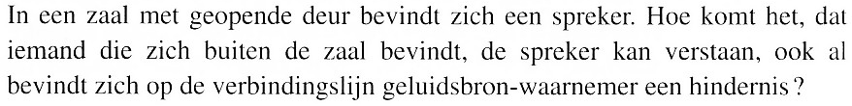
Opdracht 2

Slide 10
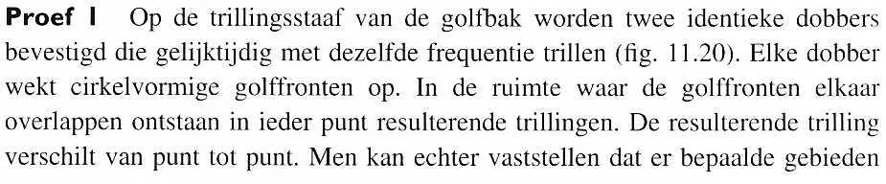
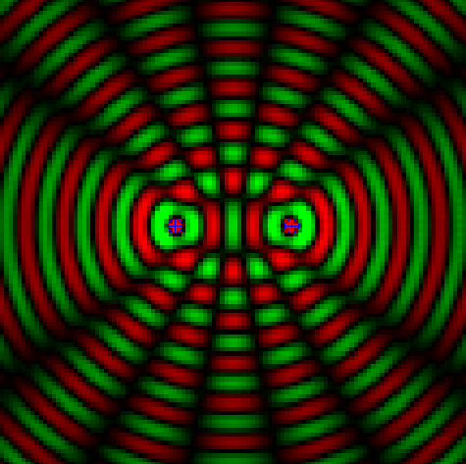
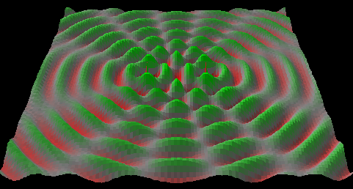
INTERFERENTIE: Verschijnsel
http://www.falstad.com/ripple

Slide 11
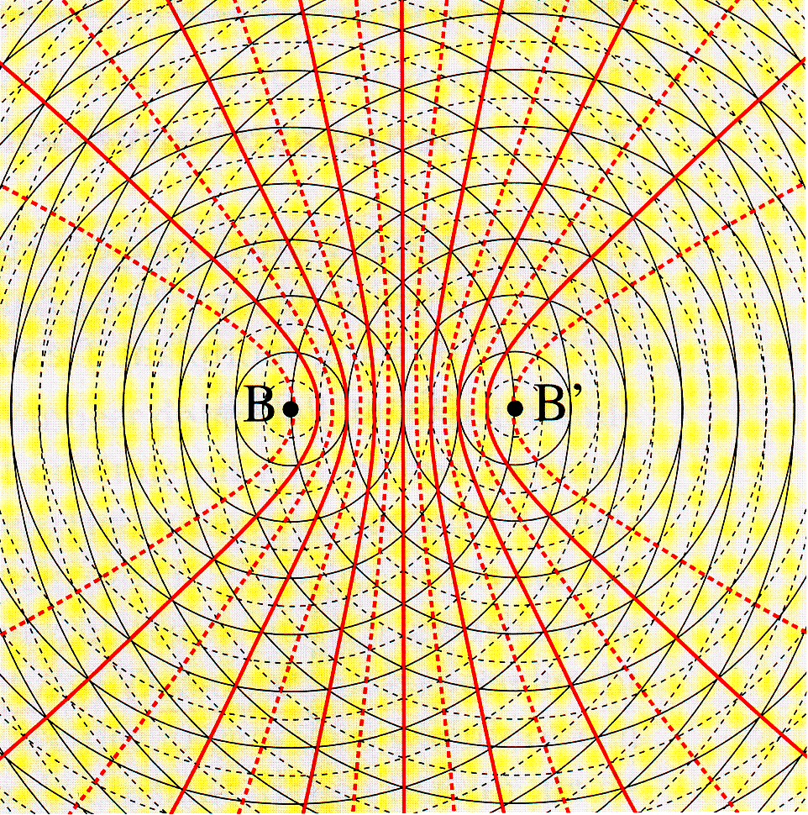
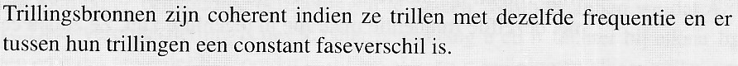
Interferentiepatroon
Gebieden van o.a. maximale en minimale beweging zijn zeer goed gelokaliseerd als de trillingsbronnen coherent zijn.

Slide 12
Interferentie
Het verschijnsel dat optreedt in een gebied waar trillingen samenkomen afkomstig van coherente trillingsbronnen wordt interferentie genoemd.

Slide 13
Einde 18/3/25

Slide 14
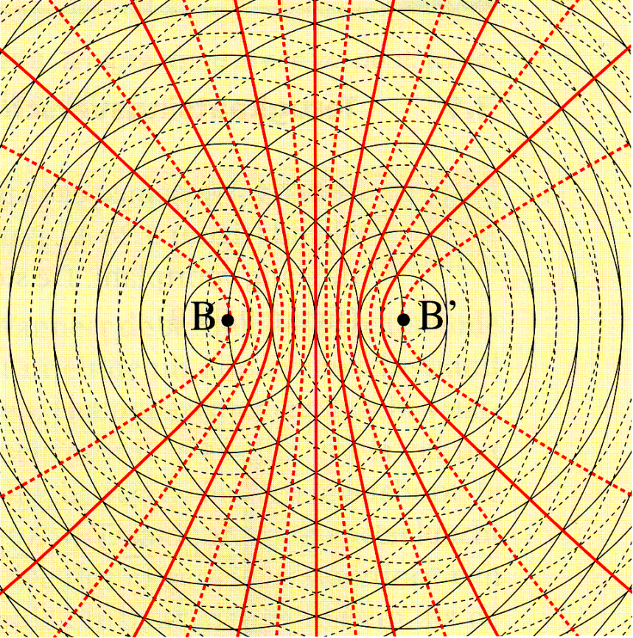
Interferentiepatroon
De volle cirkels zijn golffronten die in fase trillen met de bron.
  afstand tot de bron: λ, 2 λ, 3 λ, …
De cirkels in stippellijn zijn golffronten die in tegenfase trillen met de bron.
  afstand tot de bron: 1/2λ, 3/2λ, 5/2λ, …

Slide 15
Constructieve interferentie
2 volle cirkels trillen onderling in fase → versterking of constructieve interferentie;
2 cirkels in stippellijn trillen onderling in fase→ versterking of constructieve interferentie.

Slide 17
Destructieve interferentie
Volle cirkels trillen in tegenfase met cirkels in stippellijn → uitdoving of destructieve interferentie.

Slide 18
Interferentie
Uitdoving of destructieve interferentie;
trillingen met minimale amplitude (verschil van A₁ en A₂).
Versterking of constructieve interferentie;
trillingen met maximale amplitude (som van A₁ en A₂).

Slide 19
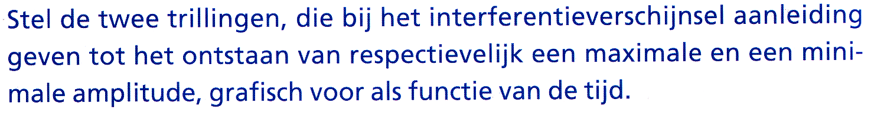
Opdracht

Slide 20
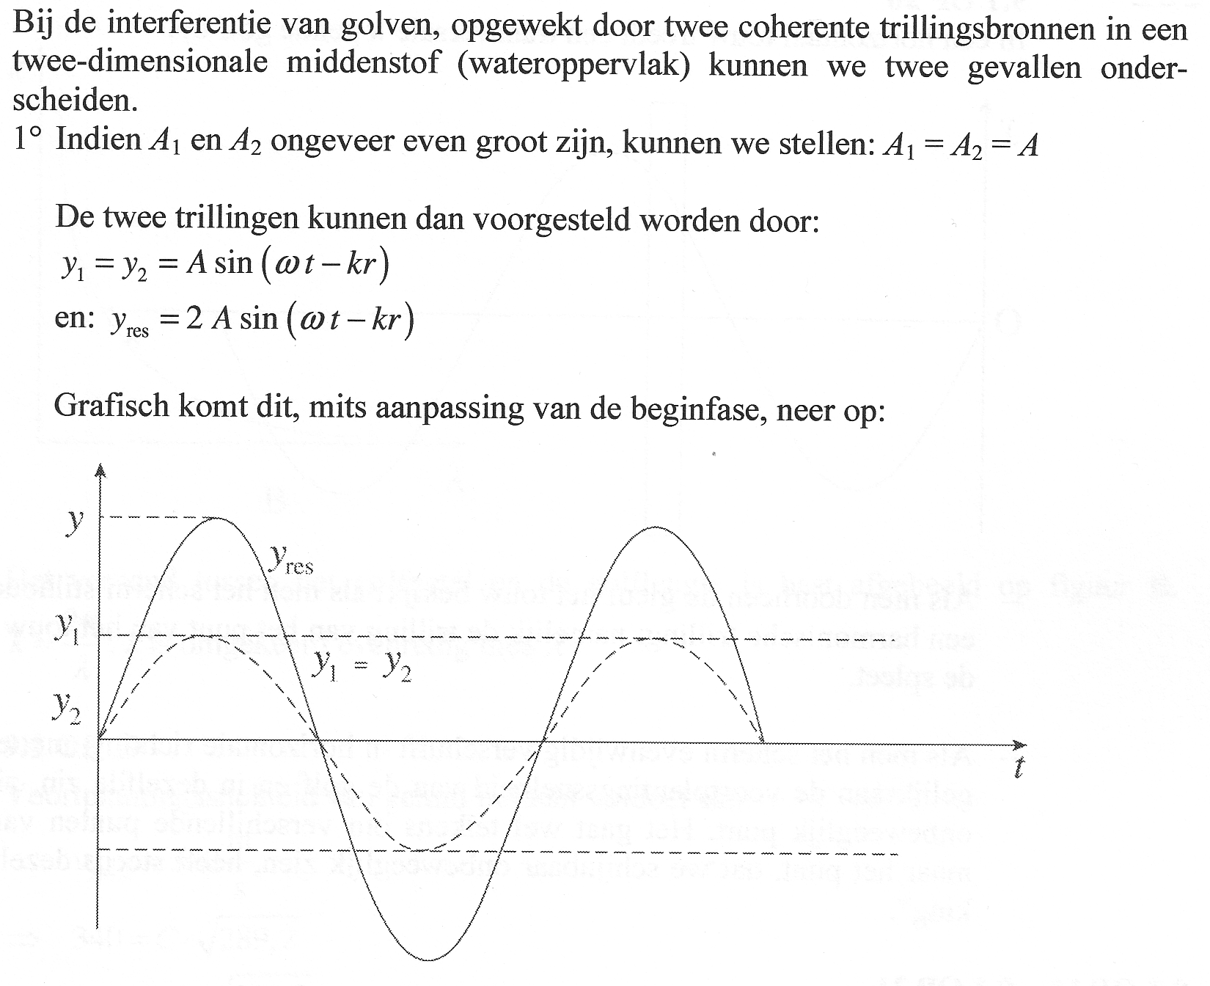
Opdracht

Slide 21
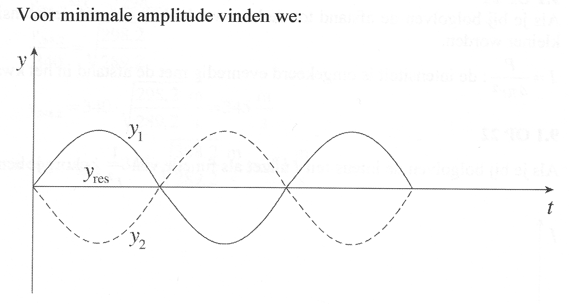
Opdracht

Slide 22
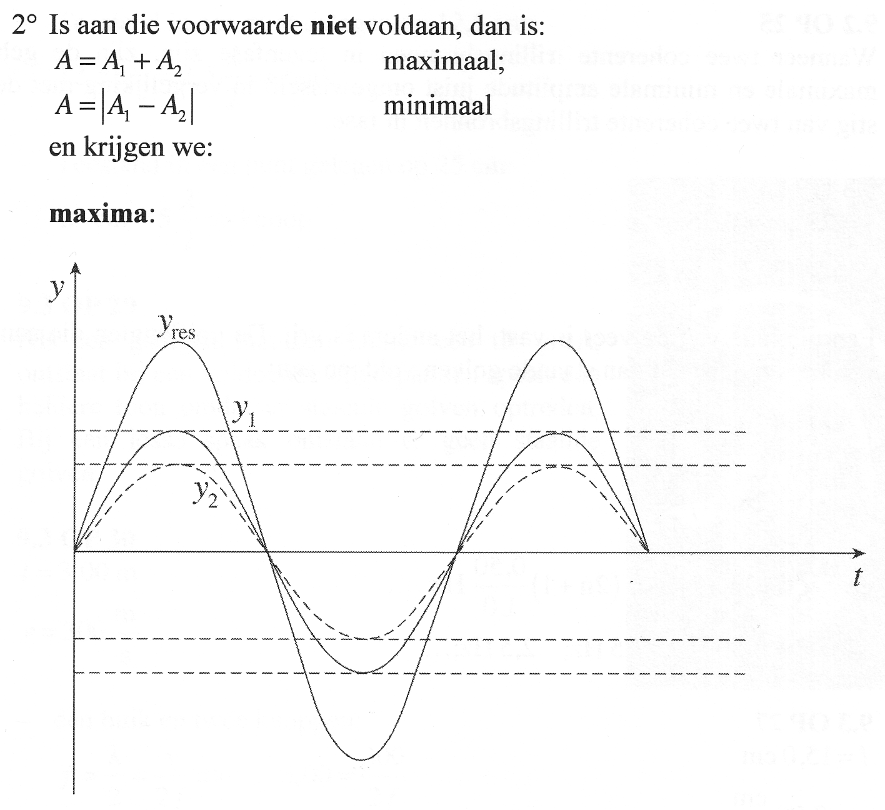
Opdracht

Slide 23
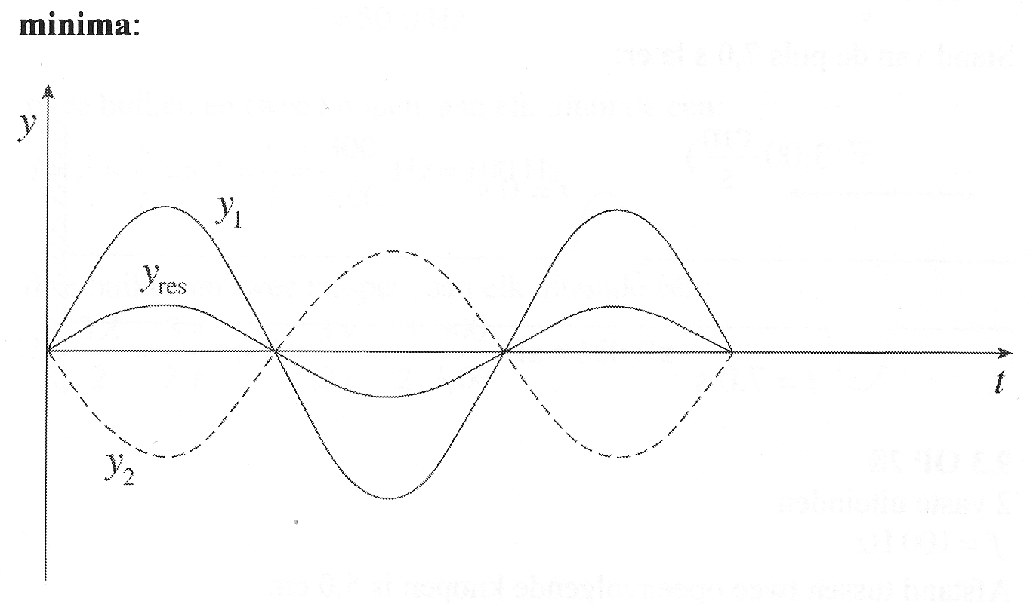
Opdracht

